Slide 1







Архипелаг 2022: #НастоящееБудущее
Технологии, которые работают
Перспективный аккумуляторный комплекс
стационарной энергетики
(ПАК СЭ).
Проектный отдел аккумуляторного завода.
Действующий продукт.
https://pt.2035.university/project/perspektivnyj-akkumulatornyj-kompleks-stacinarnoj-energetiki-pak-se

Slide 2


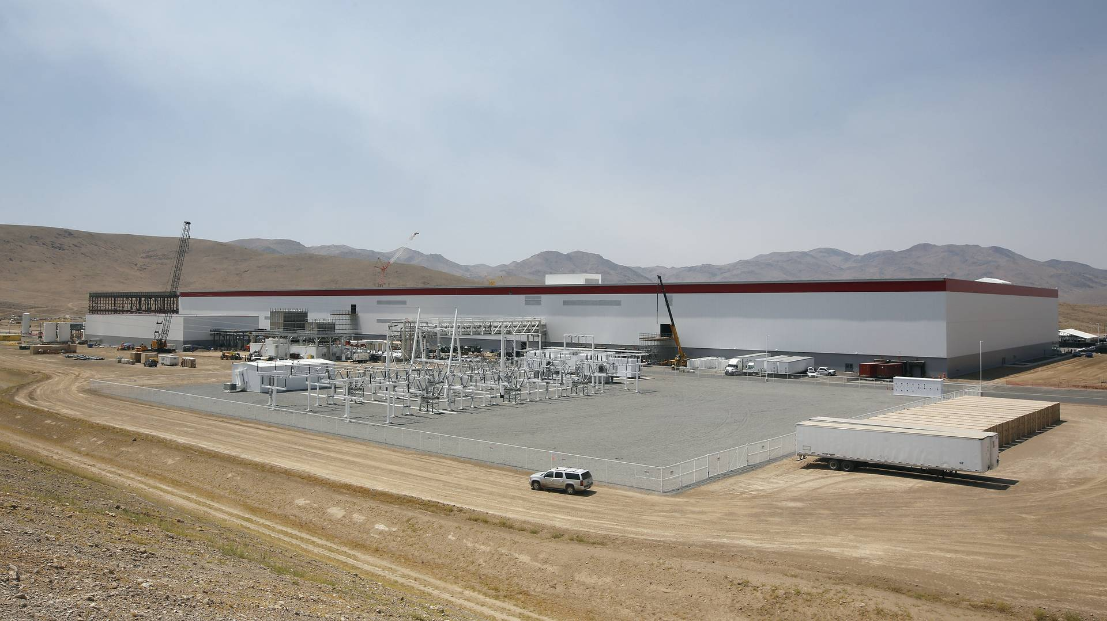
Проблема
25-ти летнее отставание российского рынка в решениях, использующих устаревшие свинцово-кислотные аккумуляторы в энергетике.
VS
Невада. США.
Фабрика литий-иона на
35 Гвт*ч
Россия.

Slide 3
Решение
Использование перспективных литий-ионных аккумуляторов в Системах накопления энергии (СНЭ).
Решение лучше демонстрировать наглядно. В чем заключается ваше решение проблемы? Синхронизируйте ответ с предыдущим слайдом ПРОБЛЕМА. То есть, если там у вас были пункты 1, 2, 3 и так далее, то и решение должно идти по всем этим пунктам. (уда П
Решение соответствует мнению экспертного совета НТИ «Энерджинет»:
«Литий-ионные технологии еще долго будут определять развитие рынка применений СНЭ, и потому важной задачей промышленной политики является формирование собственных производственных компетенций в области СНЭ на базе литий- ионных АКБ и в области производства компонентов таких АКБ».
Экспертно-аналитический доклад. НТИ. Энерджинет. Роснано.
Под ред. Ю. Удальцова и Д. Холкина 2018 г.

Slide 4
Продукт
B2G. 20 футовый контейнер перспективного аккумуляторного комплекса стационарной энергетики в 10 раз эффективнее выполнит задачу Системного оператора единой энергетической системы России по поддержанию энергобаланса в проектируемых сетях Smart Grid.*
* - экспертная оценка специалистов предприятия.
B2B. Снизит вес, объём и улучшит энерговооружённость и управляемость объекта заказчика.
B2C. Унифицированные шкафы для помещений снизят цену электричества для пользователя, накапливая энергию ночью и отдавая в пик потребления.
Ночью дёшево – запасаем. Днем дорого не берём из сети.
глядит в виде продукта (или услуги), который продаётся (или будет продавать Кто ЦА для этого продукта? Продукт это НЕ решение проблемы. Это разные слайды. Решение – это то, зачем покупают продукт, а тут про сам этот продукт – что это? Как это выглядит? Как работает? И так далее…(удалить это после заполнения слайда)

Slide 5
Конкуренты
Иностранные фирмы контролировали подавляющий объём рынка, но сейчас уходят.
David M. Shaffer, President and Chief Executive Officer of EnerSys, stated, “We are deeply saddened by the violence in Ukraine and stand firmly with the Ukrainian people. As the situation continues to unfold, our top priority is the safety of our employees in Ukraine and in Russia. We are suspending our operations in Russia and will comply fully with all sanctions.”
https://www.yahoo.com/lifestyle/enersys-suspend-operations-russia-211500726.html
Российские или не имеют наших компетенций или не могут сразу погасить имеющийся спрос.
«Лиотех», «Чеченефтехимпром»
Таким образом на рынке хватит места для всех.

Slide 6
Рынок
Прогноз потенциала роста мирового рынка литий-иона в секторе «системы накопления» к 2023 году в 5-6 раз до 33 ГВтч (от базы 2019 г).
Источник: Global Battery Alliance, Avicenne Energy, Wood Mackenzie, BNEF, Vygon Consulting.
Максимальный объем российского сегмента рынка СНЭ к 2025 году может составить 8,6 млрд долл. США в год (реалистично –1,5-3 млрд долл. США в год), что даст экономике страны эффект (за вычетом инвестиций) в 11 млрд долл. США в год (для реалистичного объема рынка – 2,5-5 млрд долл. США в год).
Источник: Экспертно-аналитический доклад. НТИ. Энерджинет. Роснано. Под ред. Ю. Удальцова и Д. Холкина
2018 г.

Slide 7
Бизнес-модель
Аккумуляторный завод и проектный отдел предлагают для:
- B2G аванпроект, технический проект, НИОКР, РКД, обратный инжиниринг, поставка, испытания.
- В2В адаптационный НИОКР, поставка, авторское сопровождение.
- В2С продажа, сервис, приём на утилизацию.
Мы разработали порядка 25 разовых и постоянно действующих проектов по различными бизнес-моделям.
Результаты используют Заказчики и мы в собственном серийном выпуске.
А теперь нужно чётко и внятно рассказать как среди всех этих конкурентов, прекрасных действующих и потенциальных потребителей ы планируете зарабатывать? Кто вам платит? Сколько платит, какой чек? Какова себестоимость? Из чего она обычно складывается? (удалить это после заполнения слайда)

Slide 8
Текущие результаты
На испытаниях у Заказчиков 10 лет находятся оба варианта исполнения системы: контейнерный и для помещений.
Выполнение требований ТЗ подтверждается.
Ждём гостей!

Slide 9
Планы развития
Постоянно действующий алгоритм.
1 Информируем стейкхолдеров о наших возможностях.
2. Получение и согласование технического задания на разработку.
3. Организация рабочей группы, сбор кооперации, определение источника финансирования.
4. Выполнение требований технического задания.
5. Представление выполненных работ заказчику.
5.1 Головной образец / установочная серия.
5.2 Серийный выпуск.
5.3 Документация.
5.4. Испытания.
6. Решение заказчика о продолжении / приостановке / окончании проекта.

Slide 10
Интеллектуальная собственность
Интеллектуальная собственность, проекта принадлежит Заказчику и/ или предприятию по договоренности.

Slide 11
Финансы
Продукт и технико-экономическое обоснование создаём под техническое задание Заказчика.
Согласовываемый с Заказчиком перечень статей структуры цены:
Статья | Примерное назначение.
Материалы и комплектующие. | Создание макетных опытных, головных и серийных образцов.
Спецоборудование. | Создание нестандартных стендов для испытаний, приспособлений для сборки и т.п.
ФЗП работников основной рабочей группы. | Оплата разработок, испытаний, документации.
ФЗП привлекаемых специалистов. | Оплата выполнения разовых или экспертных задач в рамках договора подряда или работа по совместительству. .
Авторское вознаграждение за создание РИД. | Оплата создания результатов интеллектуальной деятельности.
Отчисления на социальные нужды. | Отчисления в пользу государства.
Затраты на покупку и использование прав на РИД. | Патенты, лицензионные договора.
Услуги сторонних организаций. | Разработка и/или производство специализированных работ, исследований и составных частей продукта.
Аренда специального оборудования или площадей. | Аренда в зависимости от потребностей проекта.
Командировочные расходы. | При необходимости.
Накладные расходы | Выделенная часть накладных расходов типа аренды площадей, электричества, отопления, ГСМ и т.д. и т.п. обоснованные и согласованные для конкретного проекта.
Прибыль | Согласуемый % на этапе заключения договора.
Рисковые и непредвиденные на этапе создания ТЭО расходы. | Страховочные суммы непредвиденных затрат. Возврат при отсутствии рискового события.
Цена проекта | Предельная цена реализации проекта для Заказчика.

Slide 12
Предложение для инвестора
Для инвесторов, имеющих собственные рынки сбыта:
- договорные отношения на базе статей ГК РФ с учетом специфики инвестора;
отчисление инвестору до 90% прибыли в зависимости от объёма оборота и других параметров договорных статей;
контроль затрат инвестором по утверждённым показателям;
авансирование затрат с ежемесячной защитой предыдущего периода для получение следующего транша;
оперативное управление на нашей стороне;
финансовый контроль и решение о продолжения проекта от инвестора;
компенсация инвестором понесенных нами плановых и подтвержденных затрат в случае приостановки / непланового завершения проекта;
Прочие условия.
Для рисковых инвесторов:
Обсуждаем в зависимости от условий проекта, в который будут направлены средства инвестора.

Slide 13
Предложение для Партнера
Для партнеров, имеющих собственные рынки сбыта:
договорные отношения на базе статей ГК РФ с учетом специфики инвестора;
доля партнёра до 51 % в совместном предприятии;
наше оперативное управление деятельностью СП;
контроль финансовых потоков за партнёром;
участие партнёра в производственной деятельности СП в рамках возможностей (при наличии мощностей у партнёра и целесообразности их загрузки)
прочие условия по договорённости.
Для партнёров в рамках кооперации:
Обсуждаем в зависимости от условий проекта, в который будут участвовать партнёры (суммы и порядок оплаты работ, предоставления отчётности и т.д.)

Slide 14

Команда
Ключевые члены вашей команды (CEO, CTO и СMO), ключевой опыт и компетенции. (удалить это после заполнения сайда)
30 лет опыта
20 лет опыта
35 лет опыта
15 лет опыта
Генеральный директор
СЕО, CFO.
Общее управление
Финансы.
Начальник проектного отдела.
СТО
Ведение разработок. Испытания.
Сервис.
Главный бухгалтер
САО, CFO.
Бухучёт.
Финансы.
Руководитель рабочей группы.
СОО, СМО
Оперативное управление. Планирование.
А так же! И... Не только!
Инженеры – физики, атомщики, системотехники, технологи, техники, механики... Более 525 ,5 лет опыта по совокупности.

Slide 15

Архипелаг 2022: #НастоящееБудущее
Контакты
Технологии, которые работают
Сайт | www.sskgroup.ru
Телефон | +7 (917) 563-06-30
Email | 9175630630@mail.ru

